Slide 1

Κυριαζόπουλος Παναγιώτης
Τμήμα Τουριστικών Επιχειρήσεων

Slide 2

Περιεχόμενα
Πώς και πότε δημιουργήθηκε
Τι υπηρεσίες προσφέρει
Γιατί είναι παγκόσμια δύναμη
Pros and cons των υπαλλήλων
Τι κερδίζει η εταιρεία
Amadeus Hellas
Προσδοκίες της εταιρείας
Φωτογραφικό υλικό των sites
President-CEO of Amadeus
Πηγές πληροφοριών
Βίντεο 25 χρόνια Amadeus

Slide 3
Πώς και πότε «γεννήθηκε» η Amadeus
Iberia
Air France
Lufthansa
SAS
Ιδρύθηκε το 1987 και εδρεύει στη Μαδρίτη, η Amadeus είναι στον κόσμο η κορυφαία πάροχος της τεχνολογίας για την ταξιδιωτική βιομηχανία.
Έχει πραγματοποιήσει πάνω από 7.400.000.000 κρατήσεις τα τελευταία 26 χρόνια.

Slide 4

Τι προσφέρει η Amadeus
Εμπόριο
Διανομή
Υπηρεσίες Πληροφορικής

Slide 5

More than just flights
Αερογραμμές
Ενοικιάσεις αυτοκινήτων
Ταξιδιωτικά πρακτορεία
Επιχειρήσεις
Ξενοδοχεία
Ταξιδιωτική ασφάλιση
Σιδηρόδρομοι

Slide 6
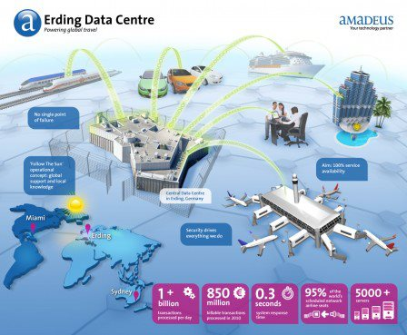

Slide 7
ΠΑΓΚΟΣΜΙΑ ΔΥΝΑΜΗ
Σε αυτό το δύσκολο κόσμο, η Amadeus δεν είναι μόνο η πιο αξιόπιστη εταιρία στο Παγκόσμιο Σύστημα Διανομής (GDS) αλλά και ο μεγαλύτερος επεξεργαστής στις κρατήσεις ταξιδίων στον κόσμο. Κατέχει επίσης ηγετική θέση στην παροχή ενός ευρύτερου φάσματος της ανώτερης τεχνολογίας για να βοηθήσει τους πελάτες της να ξεπεράσουν τα προβλήματα που αντιμετωπίζετουν.

Slide 8
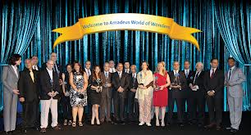

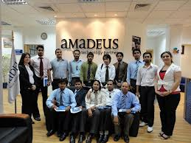

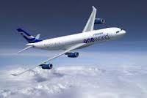


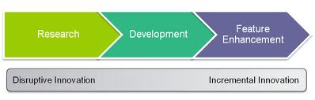

Slide 9
Τι πιστέυουν οι υπάλληλοι της Amadeus για την ίδια
Θετικά
Αρνητικά
Εξαιρετική εργασιακή νοοτροπία
Ικανοποιητικές αποδοχές
Μεγαλύτερη εστίαση στην εκμάθηση
Άνευ περιορισμών όσων αφορά ωράρια, ενδυμασία κ.τ.λ.
Μικρότερη έκθεση σε νέες τεχνολόγιες
Μεγάλη εταιρία-Υπερπληθυσμός-Αργή επικοινωνία
Οι προτεραιότητες αλλάζουν σε καθημερινή βάση

Slide 10
Τι κερδίζει η εταιρεία
Επιχειρηματικά
Οφέλη
Ενισχύει την εμπιστοσύνη των πελατών με την παροχή πολύ αποδοτικές υπηρεσίες και πολλαπλές επιλογές
Οι αεροπορικές εταιρείες κινούνται στο μεταβλητό κόστος της τεχνολογίας των πληροφοριών και επωφελούνται από κοινές υποδομές και την ανάπτυξη της κοινότητας
Αυξάνει τις online πωλήσεις και το μερίδιο αγοράς
Μεγιστοποιεί την απόδοση ανά online κρατήσεις, προσφέροντας όχι μόνο τη χαμηλότερη τιμή, αλλά και τη δυνατότητα επιλογής στις ημερομηνίες και τις διάφορες τιμές με σαφείς όρους ναύλων

Slide 11


Slide 12

Amadeus Hellas
Από το 1993 που ξεκίνησε τη λειτουργία του, το Amadeus Hellas προσφέρει ένα ευρύ φάσμα συμβουλευτικών υπηρεσιών, help desk, εκπαίδευση και τεχνική υποστήριξη, με σκοπό να καλύψει τις αυξανόμενες ανάγκες των ταξιδιωτικών γραφείων στην ελληνική και κυπριακή τουριστική βιομηχανία. Οι υπηρεσίες αυτές υποστηρίζονται και αναβαθμίζονται συνεχώς από το έμπειρο και εξειδικευμένο προσωπικό της Amadeus Hellas.

Slide 13
Amadeus Hellas
Η Amadeus Hellas γιόρτασε το 2003, 10 χρόνια παρουσίας στην Ελλάδα και στην Κύπρο. 10 χρόνια επιτυχημένης πορείας που ξεκίνησε το 1993 και αποτελείται από σημαντικά ορόσημα όπως η ίδρυση του υποκαταστήματος στη Θεσσαλονίκη, η συμφωνία αποκλειστικής αντιπροσώπευσης με Skedasis Υπολογιστικών Συστημάτων στην Κύπρο και η έναρξη των καινοτόμων λύσεων για τους επαγγελματίες του τουρισμού στην ελληνική και κυπριακή ταξιδιωτική αγορά.

Slide 14
Οι προσδοκίες της Amadeus
Επικέντωση στην επιτυχία των πελατών
Πιστοί στην καινοτομία
Εξαιρετικά αποτελέσματα σε μια ανταγωνιστική αγορά
Θετική συνεργασία μεταξύ ομάδων
Καθαρή επικοινωνία και αποτελεσματικές πράξεις
Συνεχής ανάπτυξη των δυνατοτήτων και γνώσεων των υπαλλήλων

Slide 15
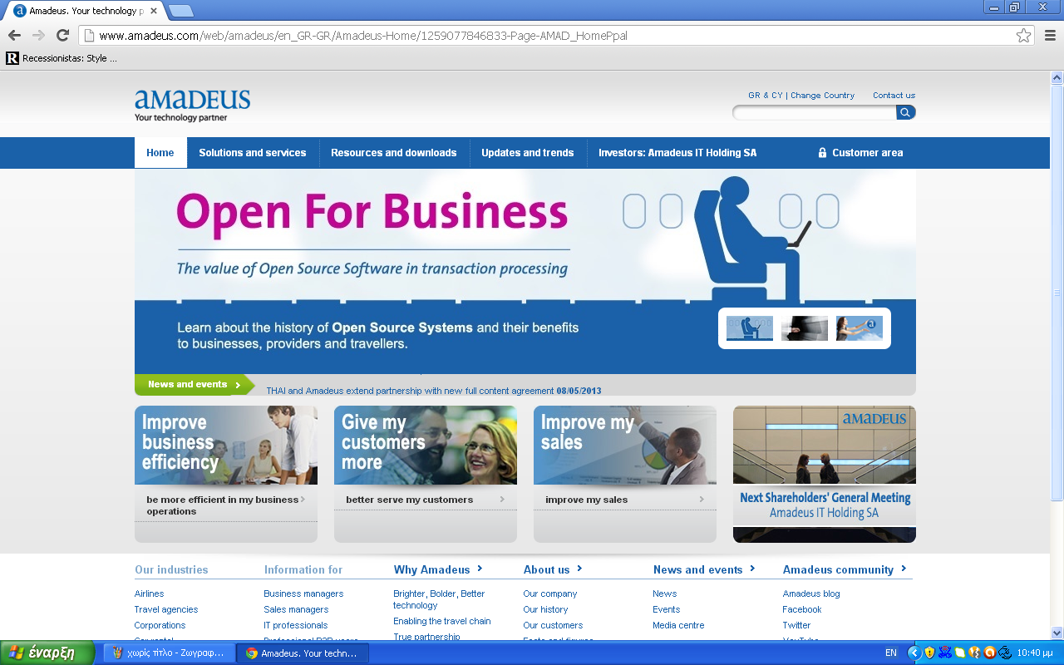

Slide 16
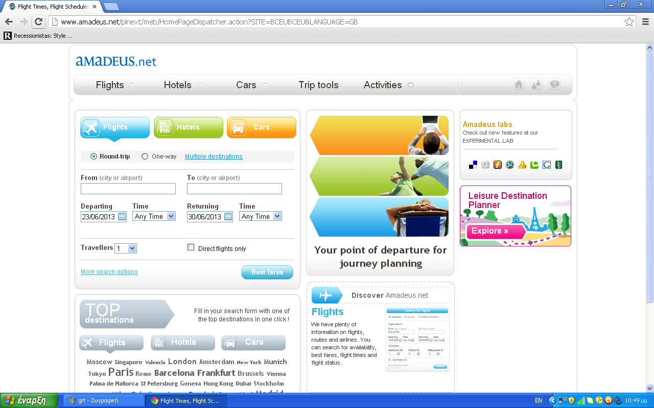

Slide 17
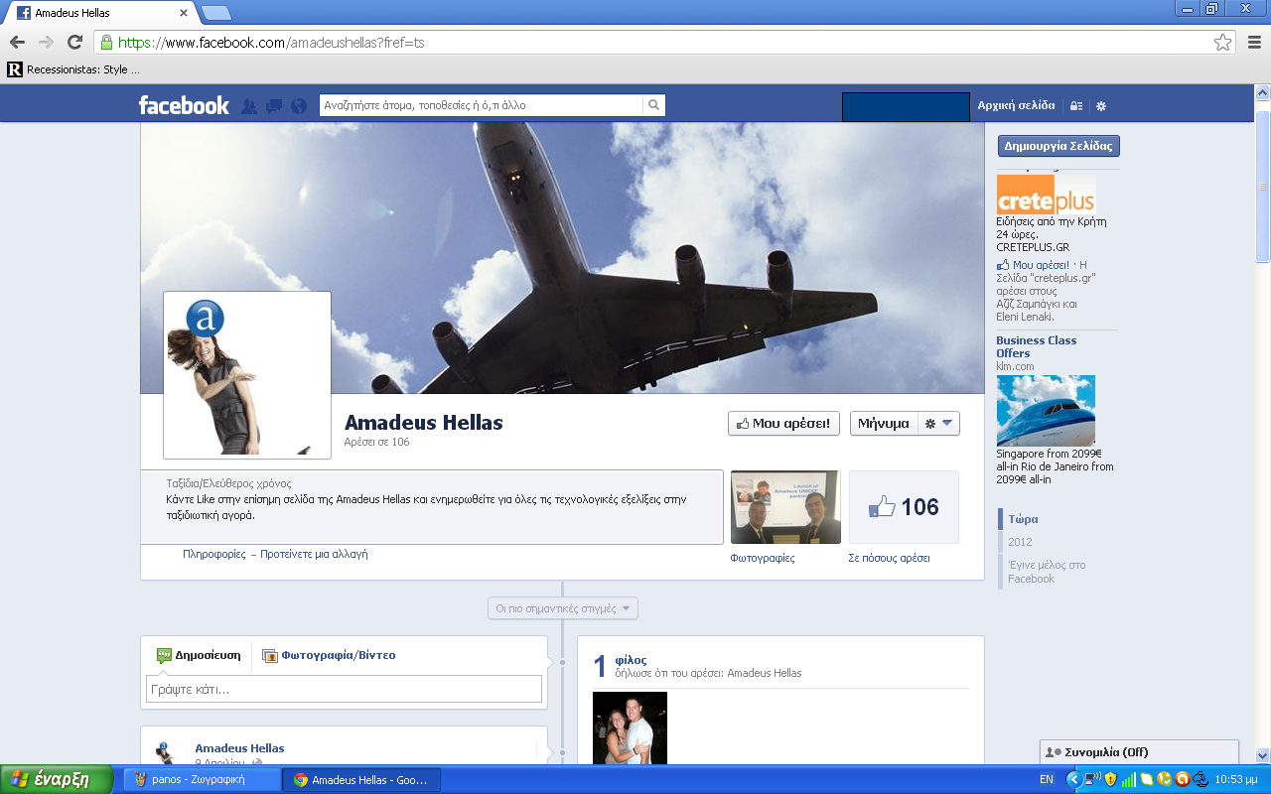

Slide 18
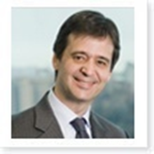
President-CEO
Luis Maroto became President & CEO of Amadeus on 1 January 2011. From January 2009 to December 2010, Luis was Deputy CEO of Amadeus, with responsibility for overall company strategy as well as line management of the finance, internal audit, legal and human resources functions. He was promoted in 2003 to Chief Financial Officer (CFO), taking responsibility for the global Amadeus Finance organization.

Slide 19
Amadeus.net
Amadeus.com
Google.com (φωτογραφικό υλικό)
Facebook.com
Youtube.com

Slide 20
Celebrating 25 years of partnership

